Slide 1
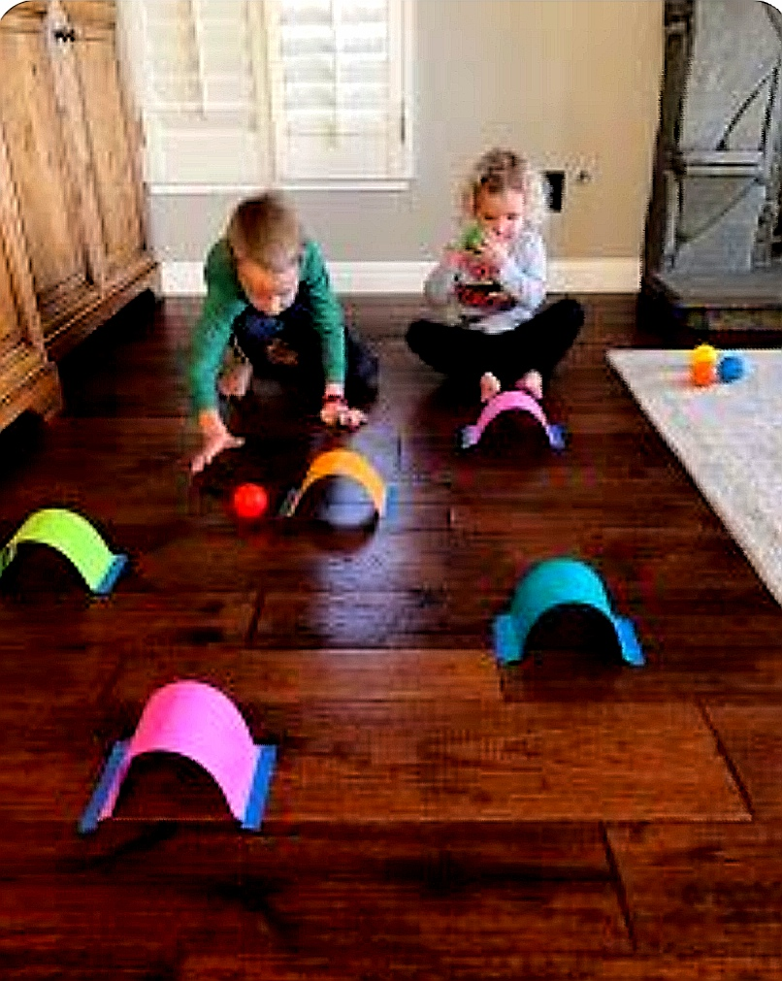
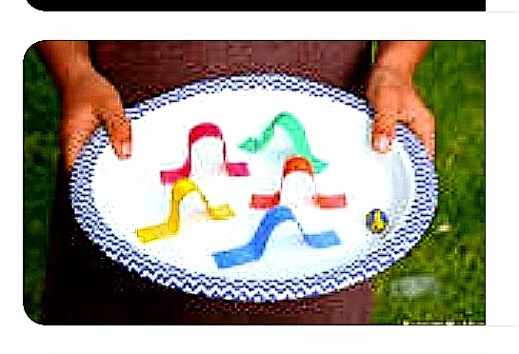
Podaljšano bivanje 1.razred ZAKOTALI ŽOGICO SKOZI TUNELČKE.

Slide 2
SLIKOVNI KVIZ REŠI KVIZ IN ČRKE PRED PRAVILNIMI TRDITVAMI VPIŠI V PRAZNE KVADRATE.ČE SI REŠEVAL PRAVILNO, BOŠ DOBIL POMEMBNO ŠOLSKO POTREBŠČINO.

Slide 3
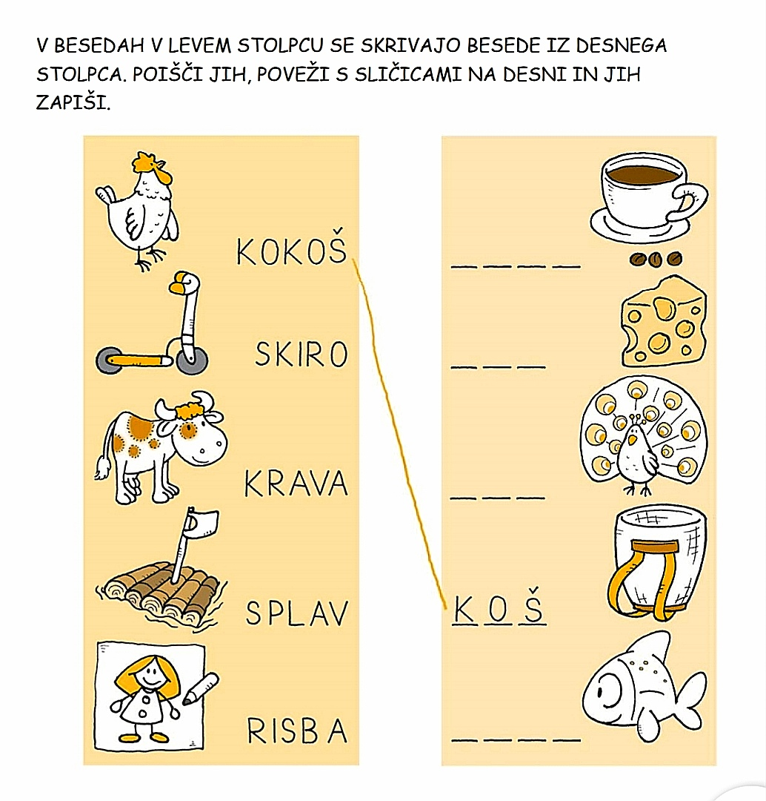

Slide 4
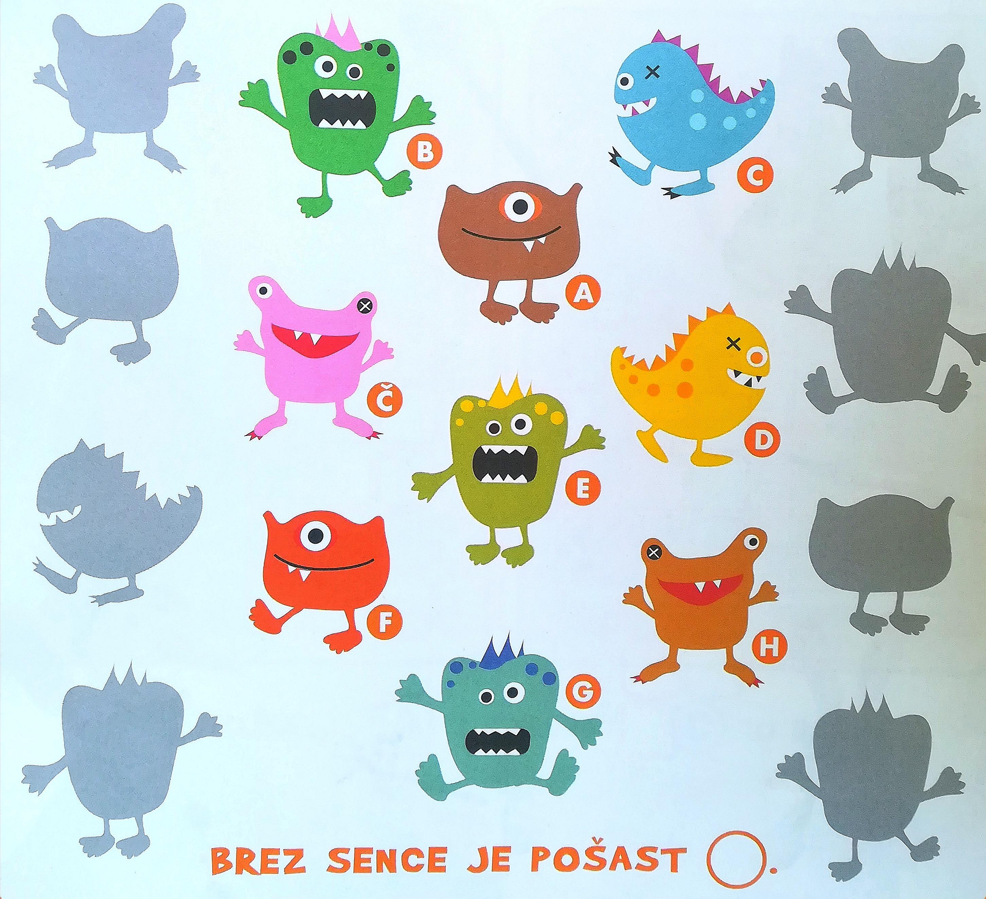
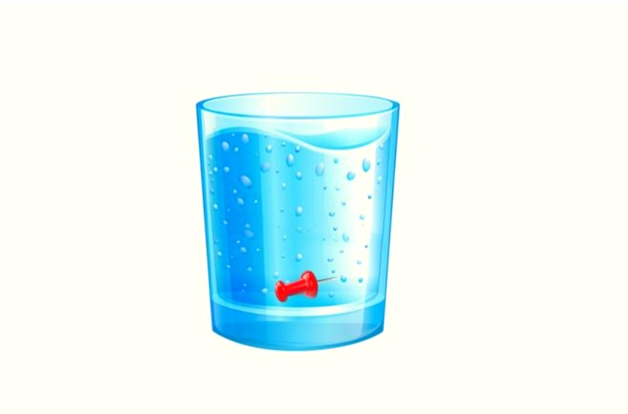
POVEŽI POŠASTI Z NJIHOVIMI SENCAMI! ENA POŠAST OSTANE BREZ SENCE. KATERA? REŠITEV VČERAJŠNJE UGANKE:

